Slide 1
Bizonytalansági tényezők és az egészségfejlesztési irodák elérhetősége az idős lakosság számára
SELYE EKÖP TUDOMÁNYOS FÓRUM
2025.03.20.
Domján Péter, Angyal Viola, Dr. Bertalan Ádám, Dr. Vingender István
Doktori Iskola,
Egészségtudományi tagozat,
Az előadás a Kulturális és Innovációs Minisztérium 2024-2.1.2-EKÖP-KDP-2024-00002 kódszámú egyetemi kutatói ösztöndíj programjának a Nemzeti Kutatási, Fejlesztési és Innovációs Alapból finanszírozott támogatásával készült.

Slide 2
Pénzfeldobás
???
Fej
Írás

Slide 3
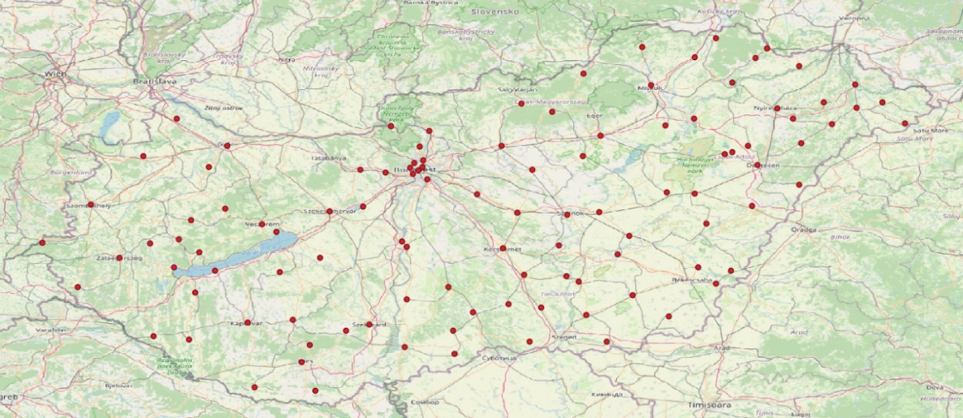
Az egészségfejlesztési irodák elhelyezkedése
NNGYK adatok alapján QGIS programmal készített ábra, 01.2024 (N=108)

Slide 4
Egészségfejlesztési Iroda
DIETETIKUS
GYÓGYTORNÁSZ
MENTÁLHIGIÉNÉS SZAKEMBER PSZICHOLÓGUS
A KULCS A BETEGSÉGPREVENCIÓ

Slide 6
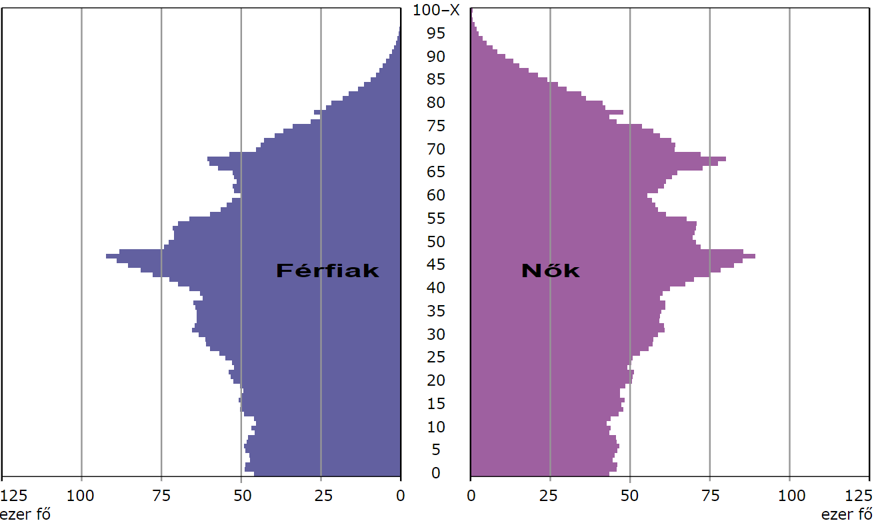
Férfiak
Nők
ezer fő
ezer fő
https://www.ksh.hu/interaktiv/korfak/orszag.html (14.04.2024)

Slide 7
Vizsgálati módszertan
A 108 db EFI Iroda geokoordinátáit
Quantum GIS szoftverben rögzítettük a topológiai vizsgálat miatt.
A vármegyék korcsoportos lakosságszáma (KSH, 2022) és az EFI Irodák megyei szintű gyakorisága (NNK, 2022) alapján az alábbi
statisztikai számításokat végeztük el (MS Excel-ben):
Lorenz-görbe (+ Gini Index)
Lokáció-koncentráció Index (LQ)
Herfindahl-Hirschman Index (HHI)
Shannon-entropia Index (H)
+ GEPHI (gráfelemzés)

Slide 8
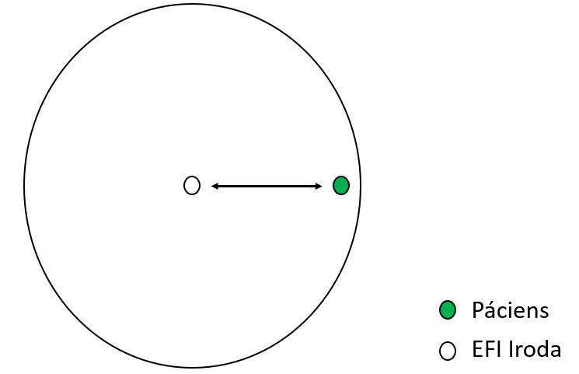

Slide 9
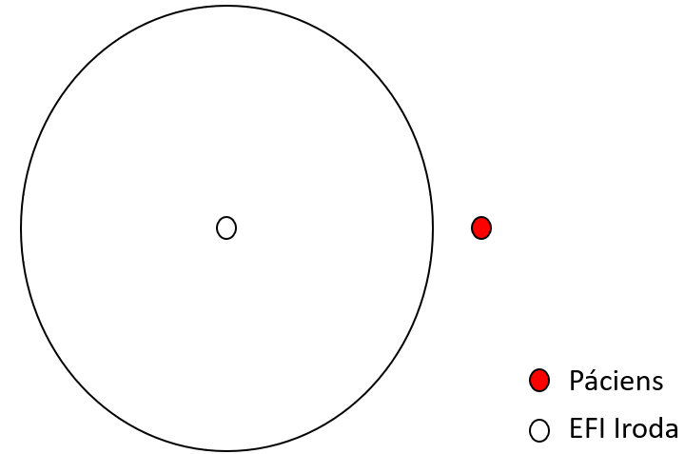

Slide 10
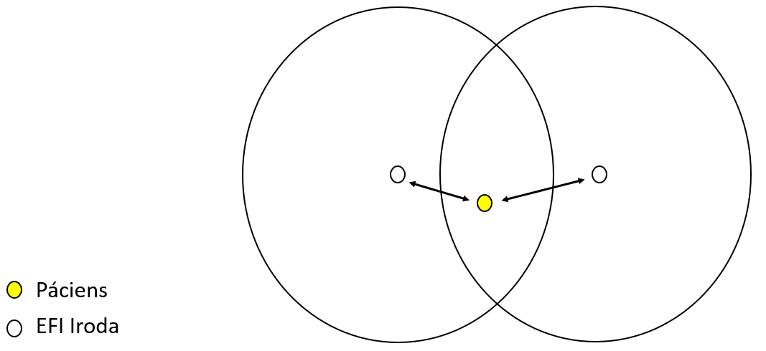

Slide 11
$G=\frac{1}{2n^{2}\overline{x}}Σ_{i=1}^{n}Σ_{j=1}^{n}|x_{i}−x_{j}|$
$$LQ=\frac{\frac{Number of HDOs in an examined county}{HDOs number in Hungry}}{\frac{The population of the examined county}{Total population in Hungary}}$$
$H=−\sum_{i=1}^{n}{p_{i}}{×log}_{10}(p_{i}$)
$HHI= \sum_{i=1}^{n}{{(Si)}^{2}}$

Slide 12
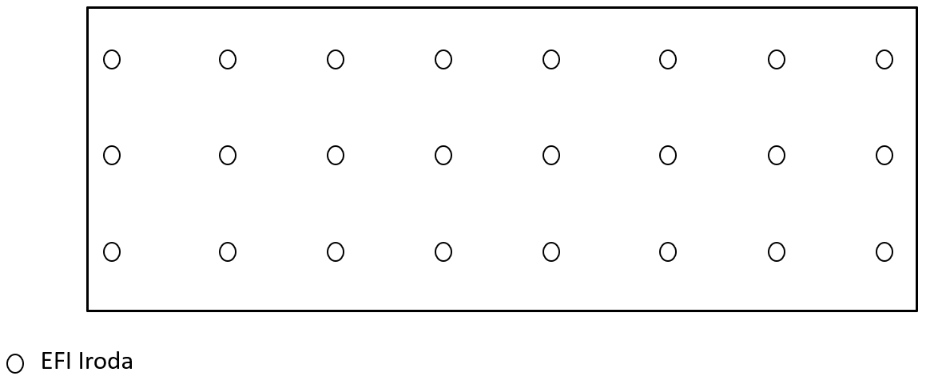

Slide 14
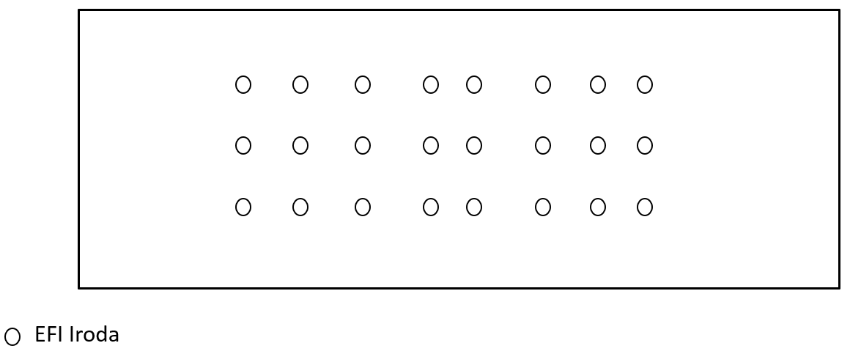

Slide 15
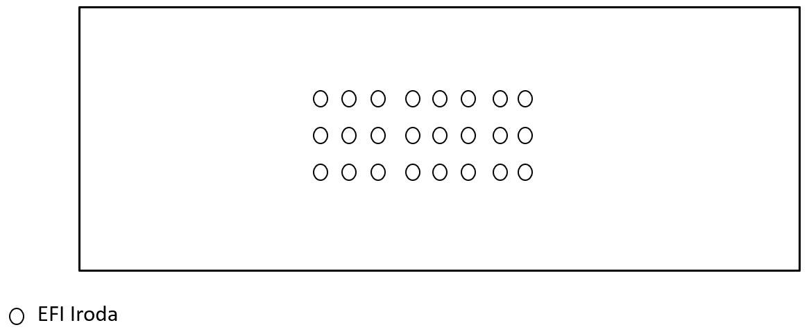

Slide 17
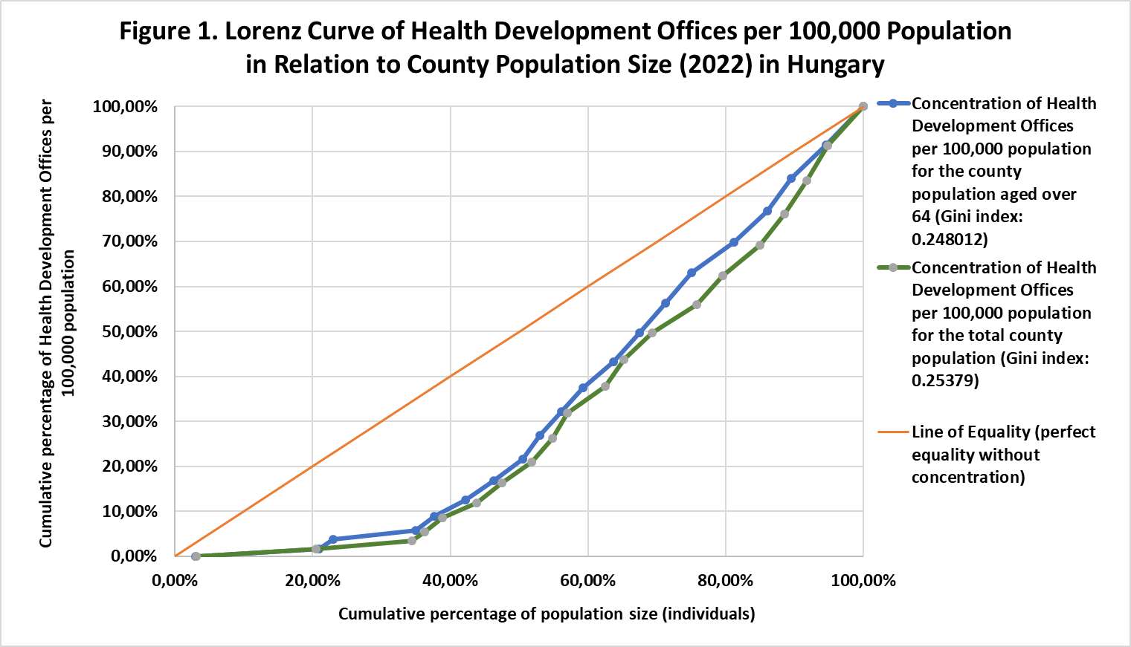
Data collected from 108 Health Development Offices (HDOs) across 19 counties and Budapest.

Slide 18
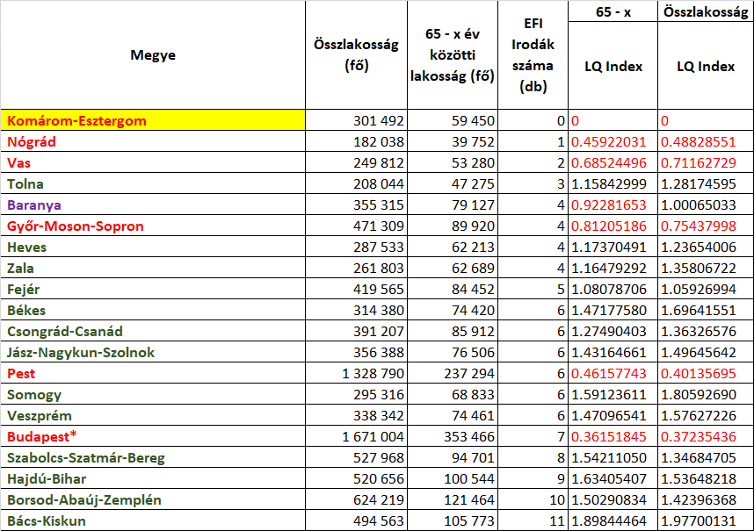

Slide 19
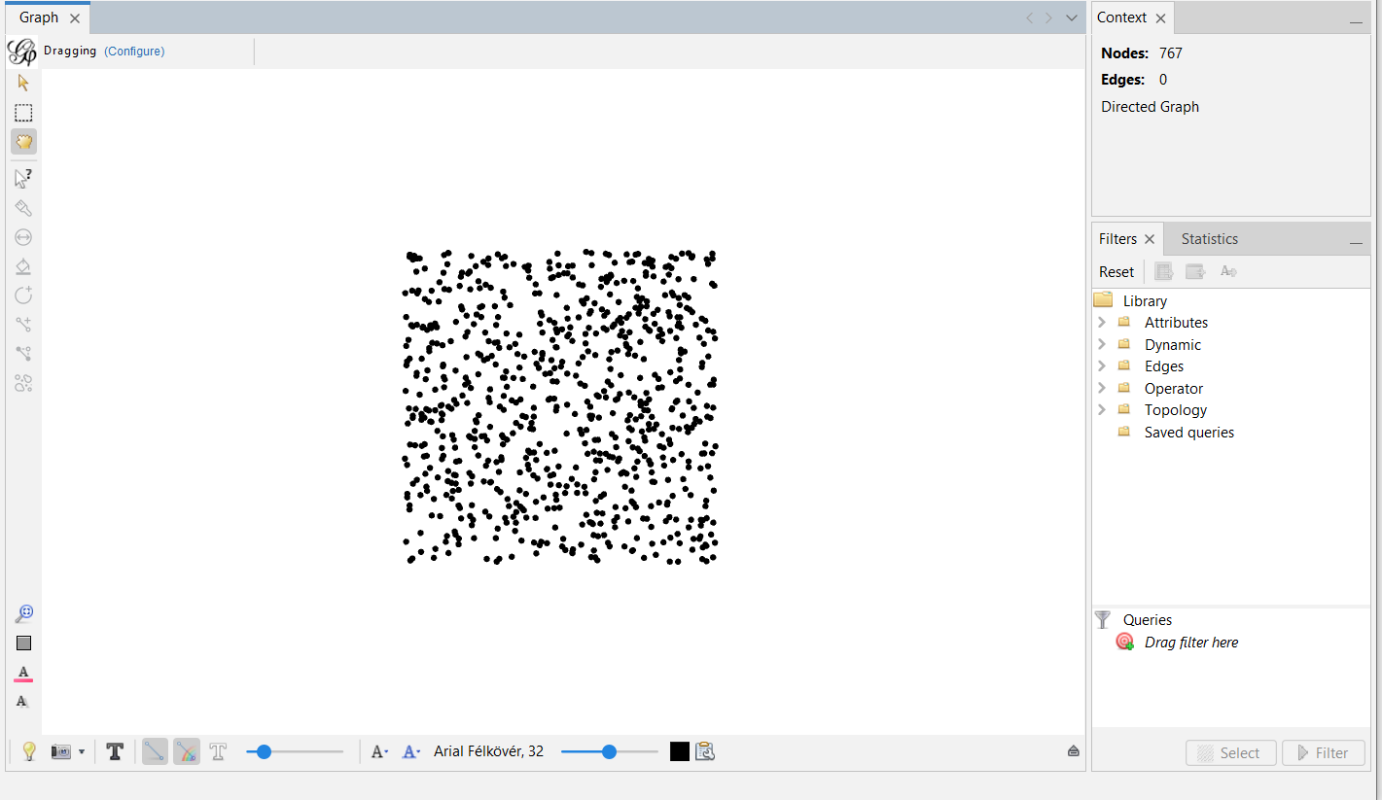
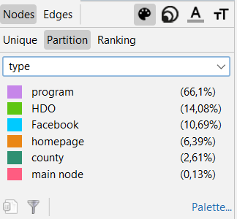

Slide 20
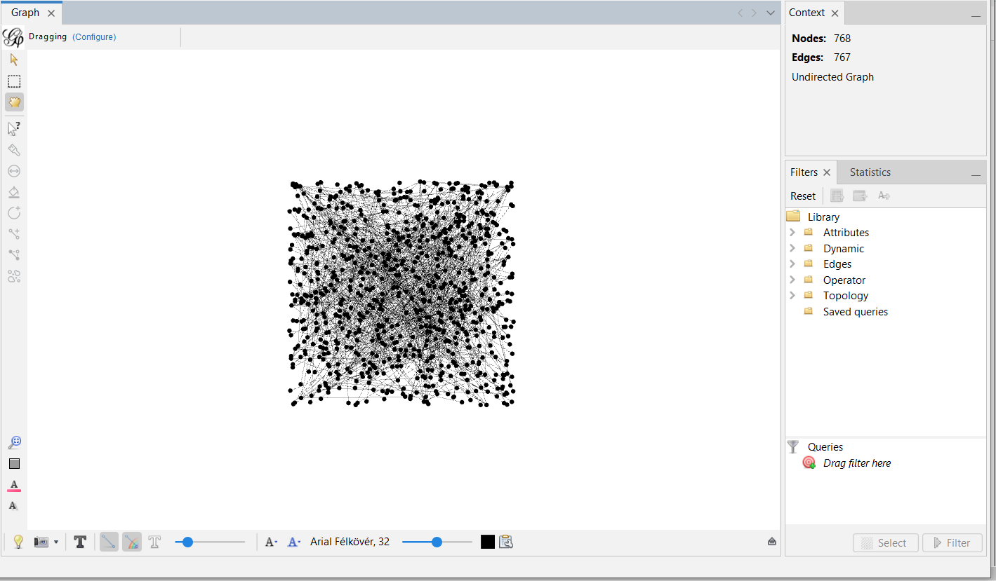
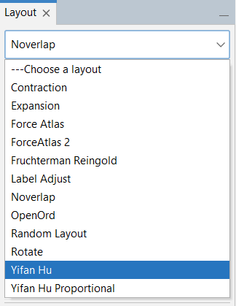

Slide 21
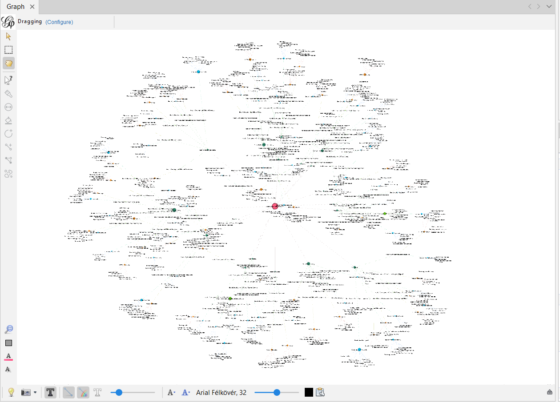

Slide 22
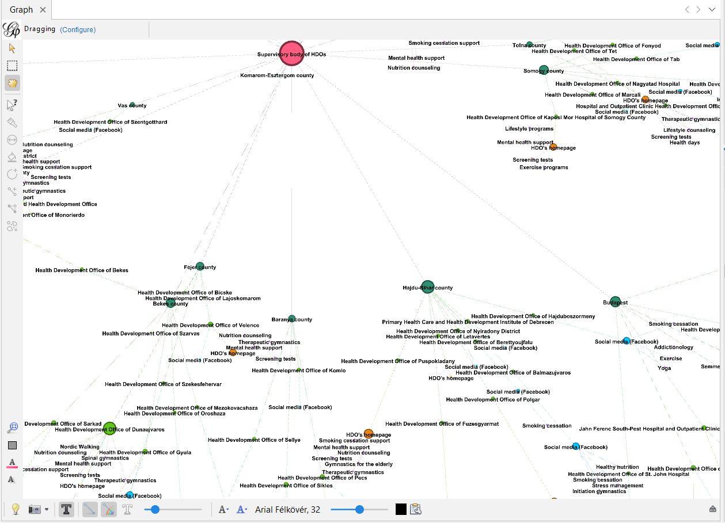

Slide 23
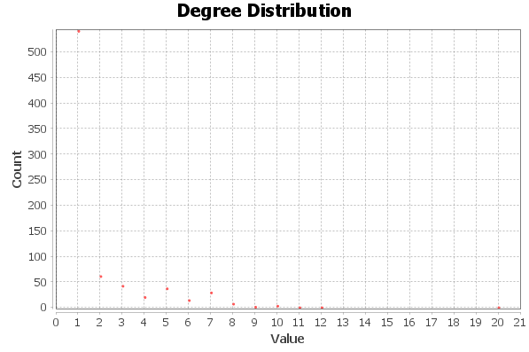
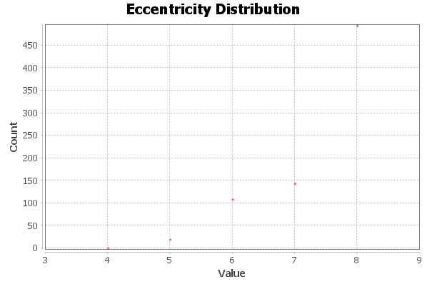
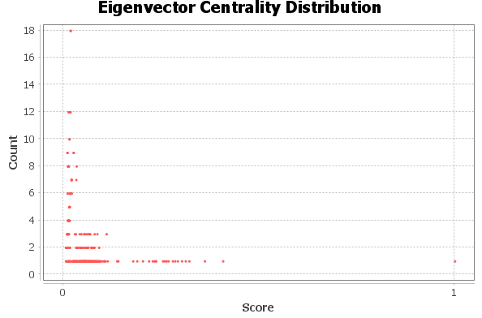

Slide 24
Összefoglalás
A bizonytalanság az EFI területi elhelyezkedésénél magas, amely arra utal, hogy a legtöbb vármegyében van EFI jelenlét.
Az EFI Irodák esetében az eloszlás területi kiegyenlítettség irányába hat, de vannak az átlagtól alul reprezentált vármegyék.
Az elemzés holisztikus megközelítést igényel.
A bizonytalanság megközelíthető az EFI Irodák elhelyezkedése oldaláról is.
Herfindahl-Hirschman Index: 0.062
Shannon-entropia: 1.24
Gini index: 0,24

Slide 25
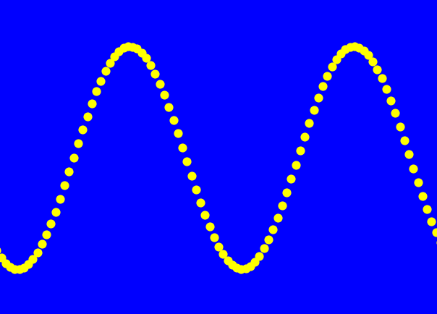
A bizonytalanság életünk mindennapi részét képezi, mindenhol jelen van.
Nincs a rendszerben 100%-ig biztos döntés.
Így a mintázatok vizsgálata is fontos, mert diagnózisként is értelmezhető.
Utóbbi pedig a betegségmegelőzés, gyógyítás előfeltétele.

Slide 26
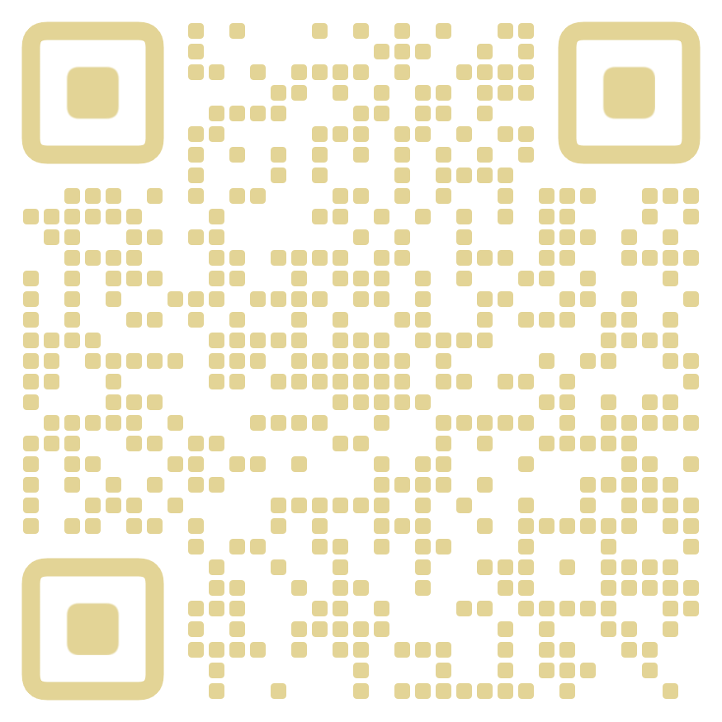
Köszönöm a megtisztelő figyelmet!
www.gerontosociology.com
domjan.peter@phd.semmelweis.hu
Az előadás a Kulturális és Innovációs Minisztérium 2024-2.1.2-EKÖP-KDP-2024-00002 kódszámú egyetemi kutatói ösztöndíj programjának a Nemzeti Kutatási, Fejlesztési és Innovációs Alapból finanszírozott támogatásával készült.

